Slide 1

HandCheck
Категорию даёт тест. Приглашение даёт работодатель.
Команда «БАС» · Санкт-Петербург
Notes:
HandCheck: категорию подтверждает батарея заданий, приглашение инициирует работодатель. Одна фраза о сути — дальше раскрываем механику и доказательства.

Slide 2


Категорию даёт батарея
Краткое описание решения:
Соискатель проходит опрос и батарею — получает категорию «специализация × грейд». Работодатель ищет по категории и сам приглашает с вилкой ЗП. Контакты открываются только после согласия.
О команде
Капитан: Басков Константин, разработчик
Кол-во участников: 2 человека
Краткое описание: оба занимаемся разработкой ПО и внедрением инноваций;
решили участвовать, потому что интересно поработать над комплексной системой.
Город и регион: Санкт-Петербург
Уникальность решения:
Это не витрина вакансий и не отклики вслепую: выдача идёт по измеренной категории, а приглашение — осознанный шаг с обеих сторон.
8
Notes:
Суть решения: соискатель сам попадает в категорию по результату теста, работодатель ищет категорию, а не вакансии. Уникальность — в обратной механике и скрытых контактах. Здесь же вписаны ФИО капитана, состав команды и город.

Slide 3



Команда «БАС»
Константин Басков
Дмитрий Манаков
Роль: Разработчик, капитан
Telegram: @KonstantBas
Тел.: +7 918 318-47-80
Место работы: фриланс
Роль: Продуктовый менеджер
Telegram: @ddmanakov
Тел.: +7 960 000-15-17
Место работы: фриланс
Notes:
Участники команды в карточках: имя, роль, ник, телефон, место работы или учёбы. Карточки лишних участников удалены — так требуют правила ФСП.

Slide 4

Краткая история команды
Краткая история команды:
01
Вместе работаем над разными продуктами автоматизации: от мониторинга строительных площадок до систем подбора персонала. Оба понимаем, что в найме больше всего времени уходит на ручной отбор, поэтому захотели проверить идею на реальном коде.
Почему вы выбрали именно эту задачу
из предложенных на хакатоне?
02
Самый сложный блок — устойчивость теста. Отказались от уникальной генерации под каждого кандидата: взяли банк заданий с двумя параллельными формами и cutoff по грейду, плюс серверные дедлайны и кулдаун пересдачи.
С какими основными сложностями или вызовами
вы столкнулись и как их преодолели?
03
Каждое изменение проверяли автоматически: юнит-тесты, процедура валидации теста и подбора, плюс сквозной функциональный аудит из 41 проверки — на своём стенде и в читающем режиме на проде.
Notes:
Три блока: почему выбрали задачу, что оказалось сложным (устойчивость теста), как проверяли себя (автотесты, процедура валидации, сквозной аудит).

Slide 5
КОРОТКО О РЕШЕНИИ
Техническая суть решения
Маркетинговая суть решения
Node.js + Express + SQLite, статический UI без SPA-фреймворка
Банк из 162 заданий: 9 батарей (backend / frontend / QA × junior / middle / senior)
Серверные дедлайны, черновики, телеметрия попыток, cutoff 0.55 / 0.68 / 0.78
Подбор: категория → rank = 0.60·тест + 0.15·мотивация + 0.10·ФСП + 0.15·домен
LLM — только черновики заданий работодателю; оценка кандидата всегда по банку
Рекрутер перестаёт разбирать сотни анкет: получает готовую категорию с обоснованием
Кандидат не откликается вслепую — инициатива у работодателя, как в LHH / Hired
Участники соревновательного движения конвертируют навыки в оффер, а не в строчку резюме
Контакты скрыты до accept: меньше спама, выше вовлечённость обеих сторон
Notes:
Техническая суть: стек и банк из 162 заданий. Маркетинговая: что получает рекрутер и что получает кандидат.

Slide 6

Как это работает
1. Опрос → специализация и заявленный грейд
2. Батарея: 8 коротких вопросов с дедлайном + мини-проект
3. Категория = специализация × грейд, если score ≥ cutoff
4. Работодатель → подборка → приглашение с вилкой → accept → контакты
Notes:
Четыре шага механики — это и есть демонстрационный сценарий жюри.

Slide 7
Почему резюме не работает
Категория «junior backend» сегодня значит что угодно: от «вчера написал hello world» до «полгода в продакшене».
Работодатель тратит время дорогих специалистов на ручной отбор анкет, кандидат откликается вслепую и не получает обратной связи.
Справочник специализаций и грейдов не формализован, поэтому релевантность выдачи низка у обеих сторон.
Универсальные площадки не умеют говорить с ИТ на профессиональном языке — и не могут подтвердить навык объективно.
Notes:
Проблема: резюме не подтверждает навык, релевантность выдачи низка у обеих сторон.

Slide 8
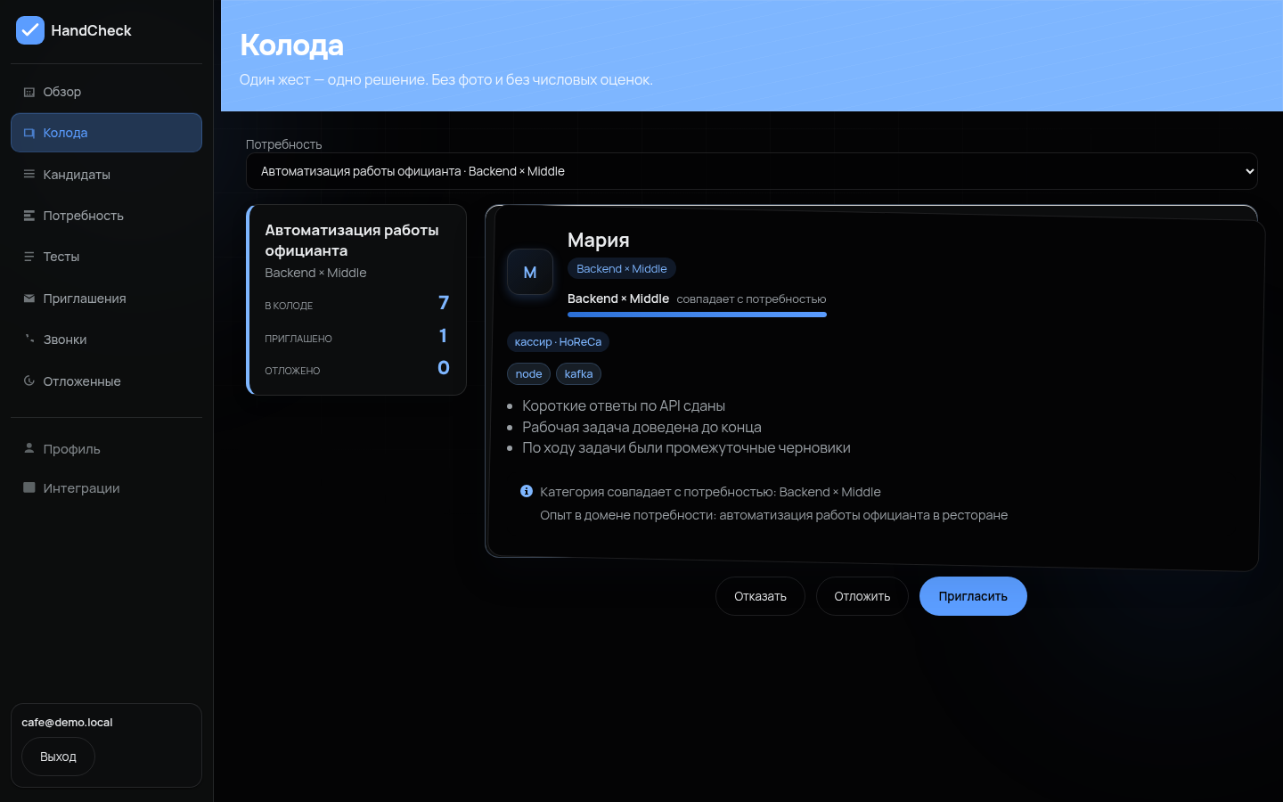
Кабинет работодателя
Колода показывает по одному кандидату: категория, стек, опыт в домене потребности и обоснование «почему он здесь».
Контактов в карточке нет — они появятся только после принятия приглашения.
Решения «отложить» и «отказать» учитываются: повторное приглашение тому же кандидату система не предложит.
Карточка колоды: категория «Backend × Middle», домен потребности и обоснование. Телефона и email в карточке нет — они появятся только после accept.
Notes:
Живой экран кабинета работодателя: колода, категория, объяснение и полное отсутствие контактов.

Slide 9
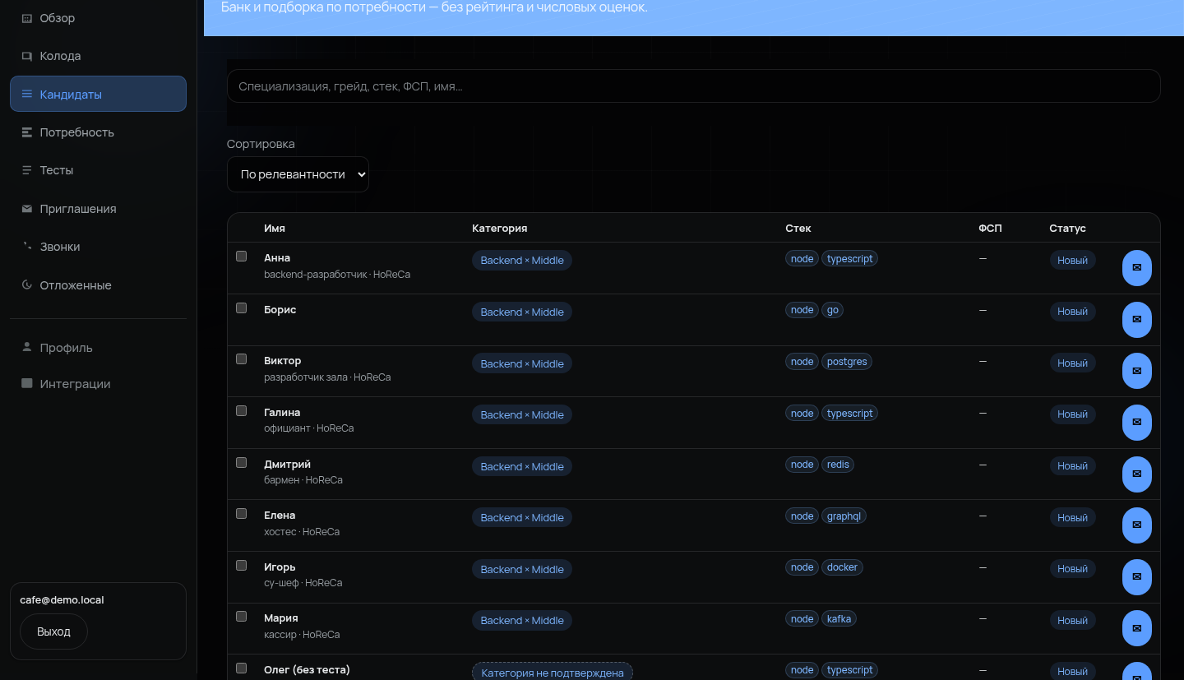
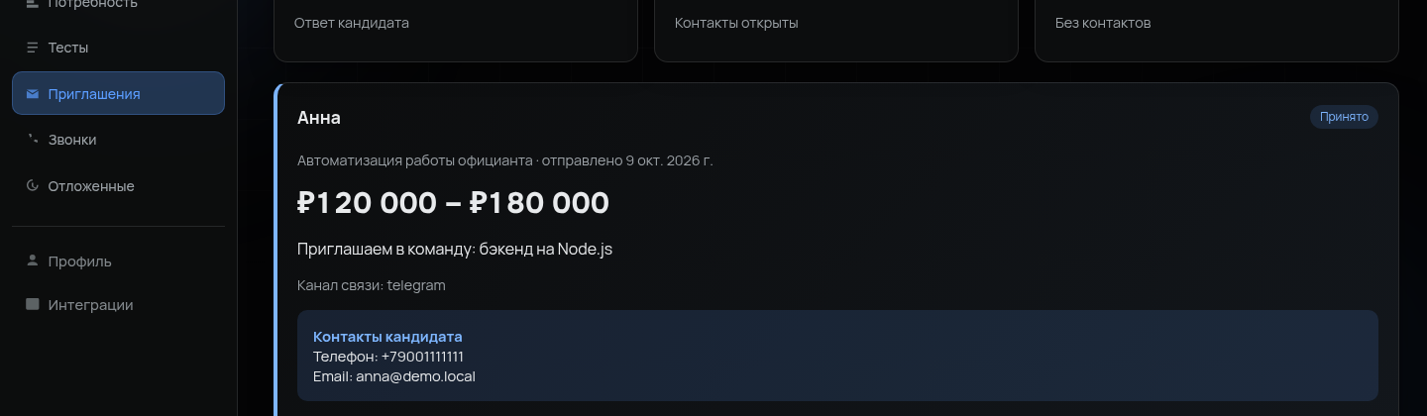
Работодатель: подборка и приглашения
Список совпадений — та же категория, но в виде таблицы: стек, домен, статус решения.
Фильтры по стеку и ФСП сужают выдачу и не ломают уже полученную подборку.
Приглашение отправляется с вилкой ЗП и без вакансии; у второго кандидата — статус «Отказался», его контакты работодателю не показываются.
Список совпадений по потребности «Автоматизация работы официанта»
Исходящие приглашения: sent / accepted / declined. Контакты только у accepted
Notes:
Показываем два списка: подборку с категориями и приглашения со статусами. Обращаю внимание жюри, что у declined-кандидата контактов нет.

Slide 10
Сквозной сценарий
1. Регистрация → подтверждение email → согласие на обработку данных
2. Опрос: специализация и заявленный грейд → старт батареи (форма A или B)
3. Тест по шагам: серверный дедлайн, черновик, телеметрия → категория и cooldown
4. Работодатель: потребность → подборка по категории → приглашение с вилкой 120–180 тыс. ₽
5. Кандидат принимает → контакты раскрыты; отказ → статус declined у обеих сторон
Notes:
Пять шагов сквозного сценария — тот же маршрут, который жюри повторит у себя.

Slide 11
Тест, устойчивый к утечкам
1
2
3
4
Банк заданий
Две формы
Cutoff по грейду
Дедлайны и кулдаун
162 опубликованных задания в 9 батареях: backend / frontend / QA × junior / middle / senior
В каждой ячейке формы A и B равноценны: Δ среднего балла на одинаковых ответах = 0.00
junior 0.55 · middle 0.68 · senior 0.78. Ниже порога — статус «не подтверждён», а не понижение грейда
Таймер считает сервер, ответ сохраняется черновиком, пересдача — раз в 30 дней
Notes:
Почему подход устойчив: банк вместо одной выдачи, две равноценные формы, cutoff по грейду, серверные дедлайны и кулдаун пересдачи. Подробности — в docs/TESTING.md.

Slide 12
Обратная механика подбора
01
02
03
Категория
Подборка
Приглашение
Специализация × грейд по результату батареи. Видна работодателю, подтверждена тестом, а не резюме.
Потребность → категория → ранжированный список с объяснением. Фильтры по стеку и ФСП только сужают выдачу.
Работодатель сам зовёт с вилкой ЗП — вакансия не нужна. Контакты открываются после accept.
Notes:
Обратная механика подбора: категория, подборка с обоснованием, приглашение с вилкой.

Slide 13
Приватность как механика
1
Согласие
4
Роли
Обязательно при регистрации и при старте батареи, с текстом 152-ФЗ
Кандидат не видит employer-API, работодатель — приватные поля кандидата
2
Контакты
5
ИИ-клиенты
До accept в API работодателя нет phone и contact_email — 403 и пустые поля
Токен MCP с согласием, аудит вызовов и отзыв токена; на REST токен не действует
3
Оценка
6
Сквозные тесты
Балл теста и метрики честности не отдаются кандидату и работодателю
validate:privacy проверяет «invite sent → контактов нет, accept → контакты есть»
Notes:
Приватность как механика: согласия, скрытые контакты, роли, изоляция токенов ИИ-клиентов.

Slide 14
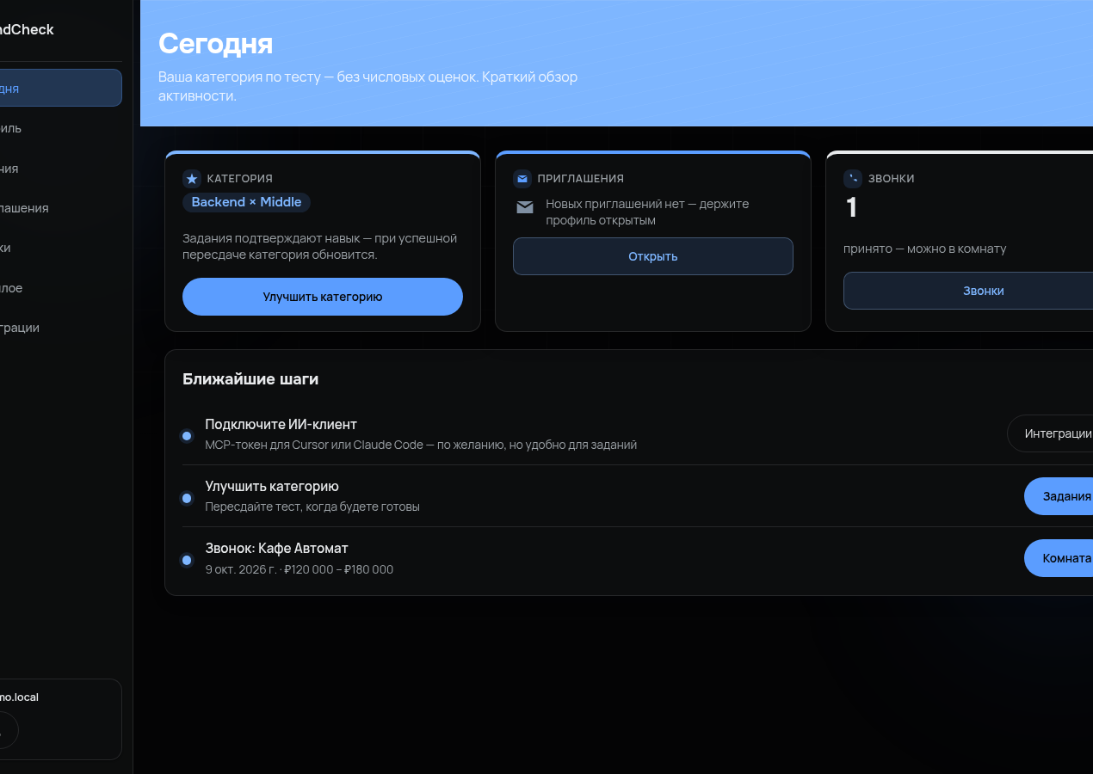
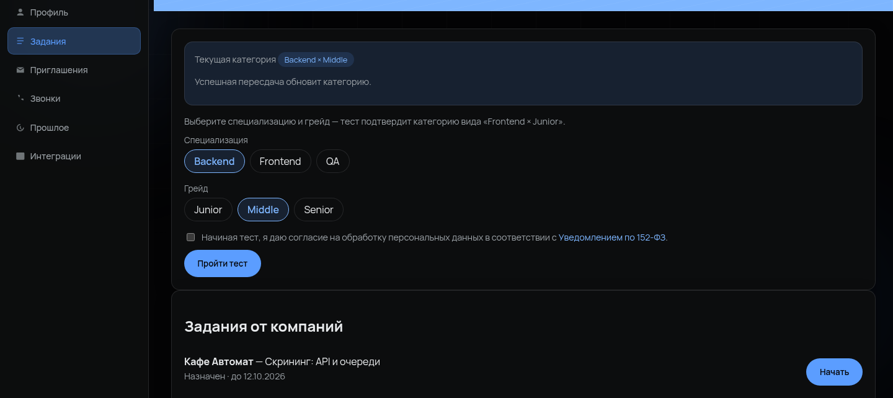
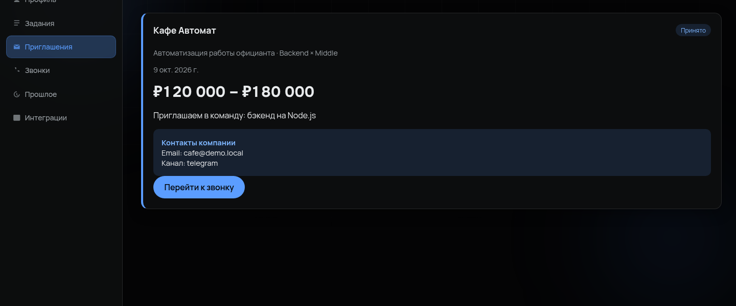
Кабинет кандидата
«Сегодня»: подтверждённая категория, cooldown пересдачи, счётчик приглашений
Батарея: выбор специализации и грейда, выбор формы A/B, серверный таймер, черновик ответа
Входящее приглашение с вилкой ЗП: принять или отклонить
Статус категории и приглашения — на одном экране.
После accept открывается короткий тест
работодателя и комната звонка с записью.
Notes:
Кабинет кандидата: статус категории, приглашение с вилкой, батарея с таймером.

Slide 15
Архитектура
auth · candidates · employers — регистрация, профили, роли
Модульный монолит: 17 доменных модулей, общий createApp() и одна SQLite в томе.
Фронтенд — серверные страницы и статический JS без SPA-фреймворка: демо воспроизводится одной командой docker compose up.
Каждое изменение проверяется скриптами: unit-тесты, процедура валидации и сквозной функциональный аудит.
assessment + tasks — батарея, формы A/B, cutoff, телеметрия
matching · deck — категория → подборка → решения работодателя
invitations — вилка ЗП, статусы, раскрытие контактов по accept
calls · employer-tests · mcp — записи, короткие тесты, ИИ-клиенты
Notes:
Вход и мобильная версия: демо-вход в одно нажатие и рабочая вёрстка под 390 px.

Slide 16
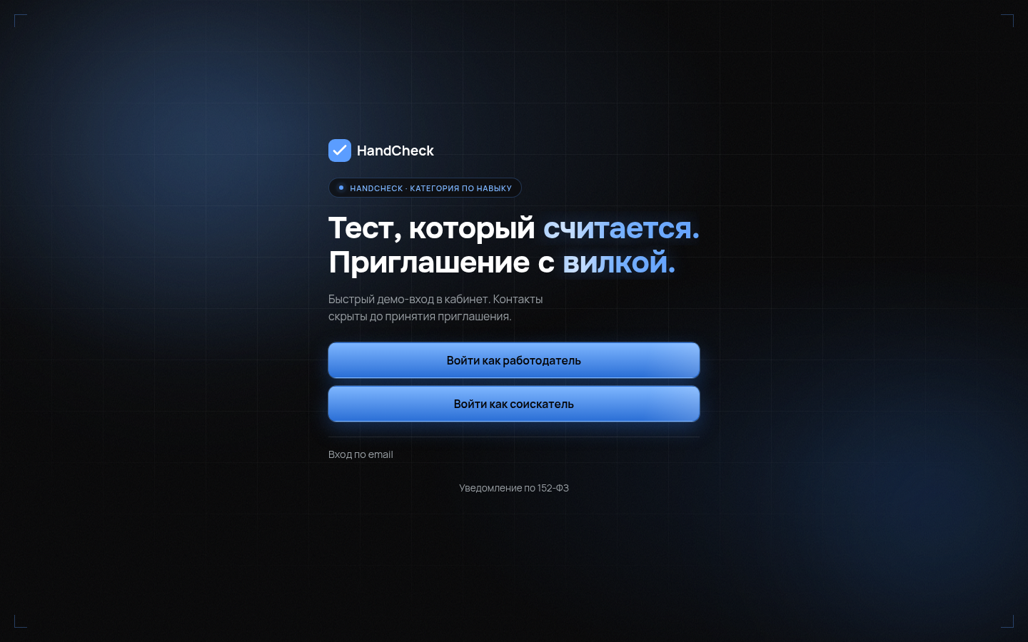
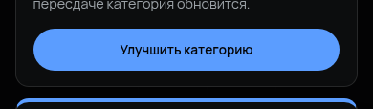
Вход и мобильная версия
Демо открывается прямо с главной: две кнопки быстрого входа — работодатель и соискатель.
Интерфейс свёрстан под мобильный экран: тест проходится с телефона, карточки и таблицы перестраиваются в один столбец.
Это тот же стек — без отдельной мобильной разработки.
Экран входа: быстрый демо-вход и форма входа по email
Кабинет кандидата на ширине 390 px
Notes:
Показываю, что демо не требует регистрации: одна кнопка — и ты в кабинете. Второй экран — мобильная вёрстка, она проверена скриншотами.

Slide 17
Валидация теста
Порог подтверждения категории
Сильные ответы 0.73 проходят cutoff middle 0.68, слабые 0.00 — нет.
Эквивалентность форм
A и B на одинаковых ответах дают Δ = 0.00 при пороге 0.15.
Устойчивость к утечкам
9 из 9 ячеек выдали обе формы за 6 выдач — задания не повторяются подряд.
Notes:
Валидация теста: измеренные числа — формы A и B дают одинаковый балл, сильные ответы проходят cutoff, слабые нет, обе формы выдаются в каждой ячейке.

Slide 18
Что проверяется автоматически
Функциональный аудит
41 проверка на стенде: регистрация → батарея → категория → подборка → приглашение → контакты
Прод-режим
8 читающих проверок на развёрнутом стенде без записи в базу
Качество теста
cutoff-тесты, эквивалентность форм, устойчивость к утечкам, отсутствие утечки баллов
Приватность
Notes:
Что проверяется автоматически: 41 функциональная проверка по шести блокам, процедура валидации теста и подбора, сквозные тесты приватности.

Slide 19

Покрытие ТЗ
Механика подбора
need → match → invite → accept → раскрытие контактов — 10 из 10 пунктов
Тест и категории
опрос, формы, cutoff, кулдаун, пересдача — 8 из 8 пунктов
Не блокер MVP
вакансии с откликом и разбор PDF-резюме — честно не сделаны
Вне кода
Notes:
Покрытие ТЗ: 40 пунктов проверено, 2 желательных не сделаны, 3 вынесены за рамки кода. Честность здесь работает лучше, чем попытка закрыть всё.

Slide 20
Итог
Что работает
Категория по тесту, инициатива работодателя, контакты только по согласию. 41 автопроверка и читающий аудит на проде.
Честные ограничения
Вакансии и PDF-разбор не сделаны — это «желательно» в ТЗ. Реестр ФСП не имеет открытого API, предусмотрен кейс без истории ФСП.
Демо и код
Прототип: handcheck.baski.pro · код: github.com/BaskovKonstantin/handcheck · документация и аудит — в репозитории
Notes:
Итог: что работает, какие ограничения честно названы и куда посмотреть — прототип, документация и исходники по ссылкам ниже.

